Slide 1
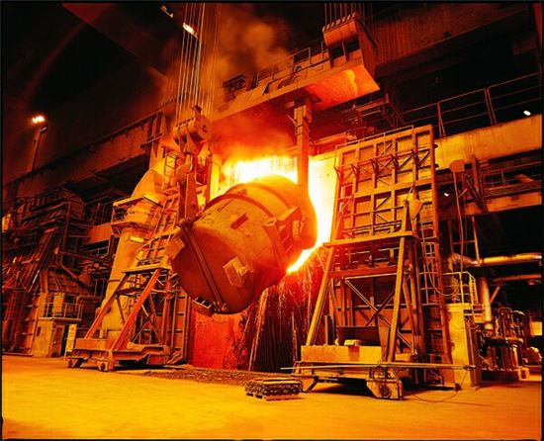
압연공정 SCALE 오류 영향인자 분석 및 예측
B반 김대호

Slide 2
과제 정의
종합 실습
배경, 주제 및 예상 목표
배경
최근 OO공장의 고객사 압연공정의 SCALE 불량 발생율이 증가하고 있다.
주제
압연 공정의 SCALE 불량을 야기하는 잠재적인 인자들의 데이터를 분석하여 실제로 영향을 주는 근본적인 원인을 파악하고 해결책을 제시한다.
예상 목표
SCALE 불량 발생의 근본적인 원인 요소를 찾고 SCALE의 불량 발생을 감소시키기 위해 각 원인에 대한 해결책을 강구한다.

Slide 3
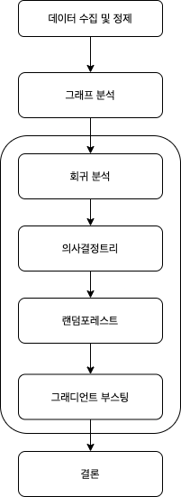
분석 계획
종합 실습
분석 계획
데이터 불러오기 (SCALE불량.csv)
결측치 확인 및 처리
이상치 확인 및 처리
데이터 분할 (Train set : Test set = 6 : 4)

Slide 4
분석 계획
종합 실습
분석 계획
그래프 분석
상관 분석 가설 검정
로지스틱 회귀 분석
의사결정나무 모델
랜덤포레스트 모델
그래디언트 부스팅 모델

Slide 5
분석 계획
종합 실습
분석 계획
목표 변수에 대한 영향 변수 도출
가설 검증
결론

Slide 6
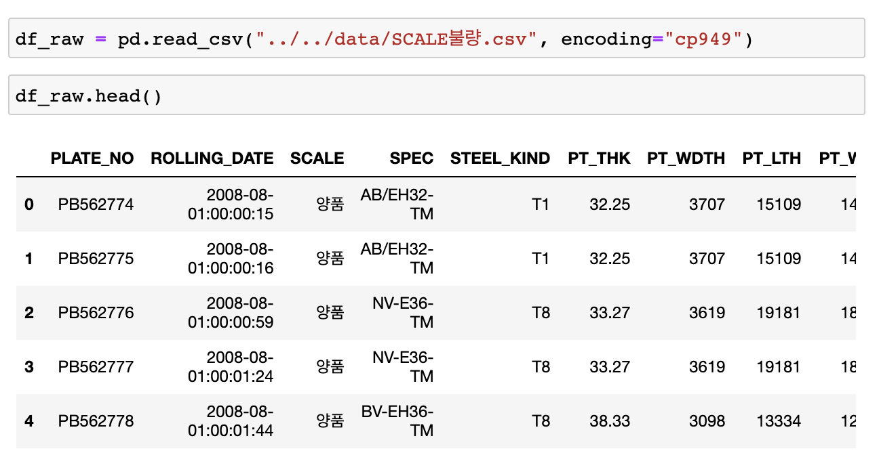
데이터 현황
종합 실습
데이터 불러오기
“SCALE불량.csv” 파일 불러오기

Slide 7
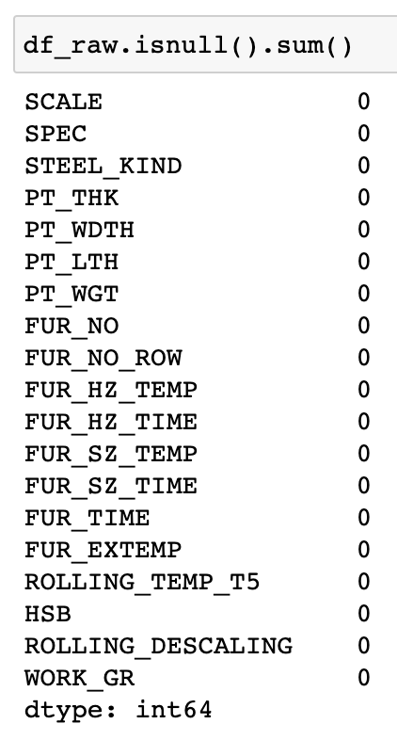
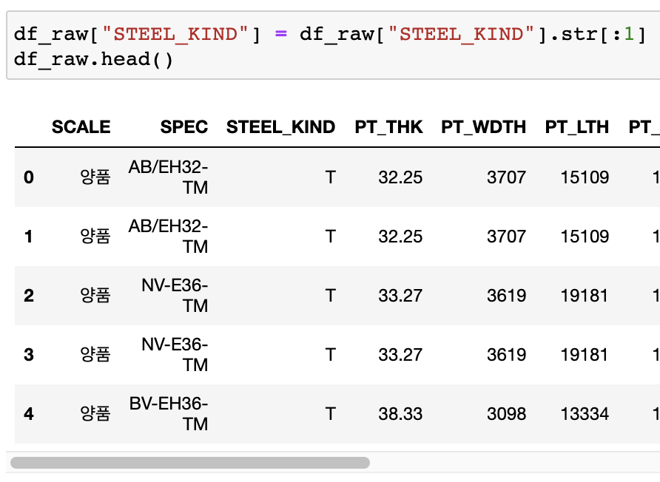
데이터 현황
종합 실습
결측치 확인 및 처리
결측치 확인
결측치 제거 (이전 값, 평균 이용)

Slide 8
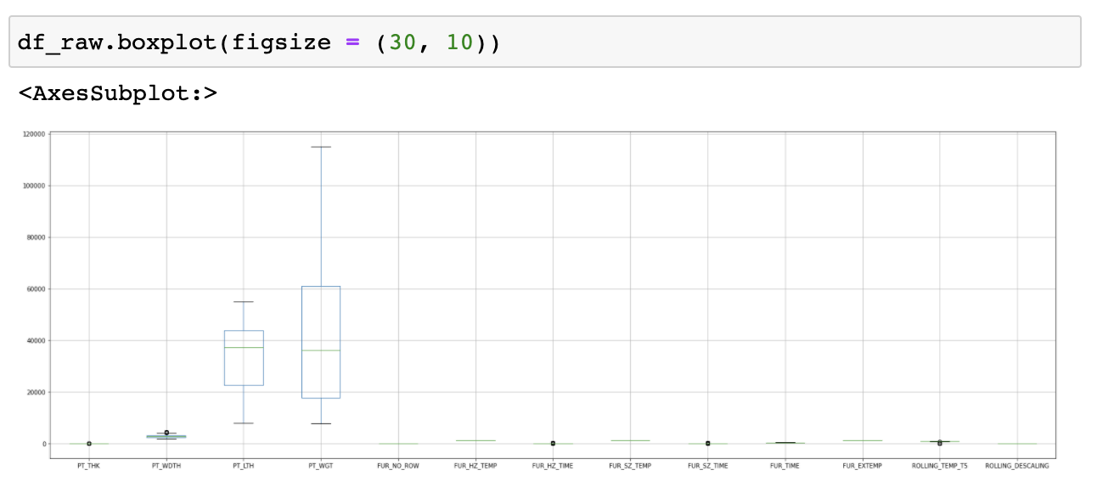
데이터 현황
종합 실습
이상치 확인 및 처리
ROLLING_TEMP_T5 값이 0이 나오는 케이스 발견

Slide 9
데이터 현황
종합 실습
이상치 확인 및 처리
모델 학습 전 목표변수 SCALE의 변화에 영향을 주지 않는 SPEC, FUR_NO, FUR_NO_ROW, WORK_GR 변수를 제거한다.
HSB 변수는 "미적용"일 때 반드시 SCALE이 "불량"이다. 즉 HSB 변수에 따라 SCALE 이 바뀌는 것이 아닌 HSB와 SCALE이 서로 큰 영향을 주지 않기 때문에 HSB 컬럼을 제거한다.
SCALE 변수를 양품일 때 0, 불량일 때 1로 바꾼다.

Slide 10
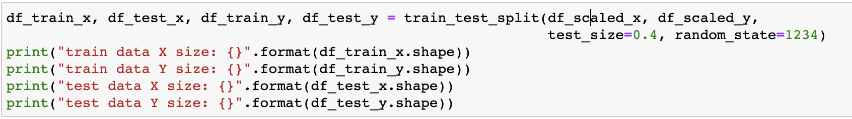
데이터 현황
종합 실습
데이터 분할 (Train : Test)
스케일링한 x, y변수 데이터들을 트레이닝과 테스트 데이터로 각각 나눈다.

Slide 11
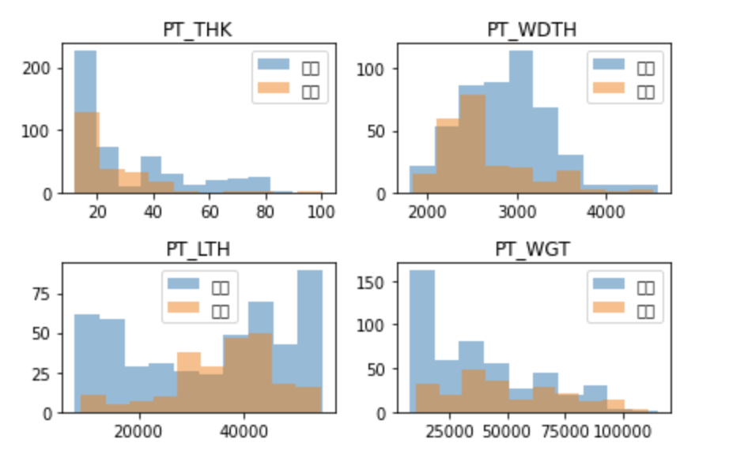
탐색적 분석
종합 실습
그래프 분석
- 파랑 : 양품, 주황 : 불량
Plate의 두께가 작을수록 불량이 많이 발생한다.
Plate의 너비가 좁을수록 불량이 많이 발생한다.
Plate의 길이가 길수록 불량이 많이 발생한다.

Slide 12
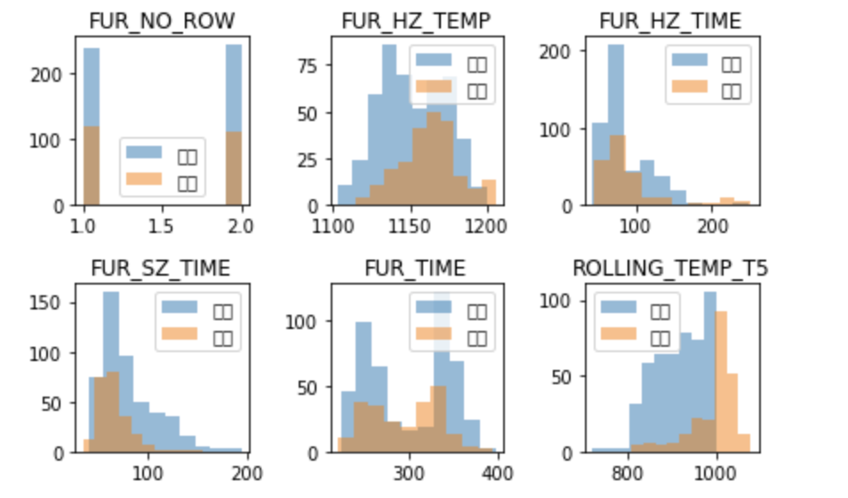
탐색적 분석
종합 실습
그래프 분석
가열로 작업 순번
가열로 가열대 온도
가열로 가열대 시간
가열로 균열대 온도
가열로 균열대 시간
가열로 시간
추출온도
압연온도
=> 시간 관련 변수는 작을수록 온도 관련 변수는 높을수록 불량이 많아지는 경향이 있다.

Slide 13
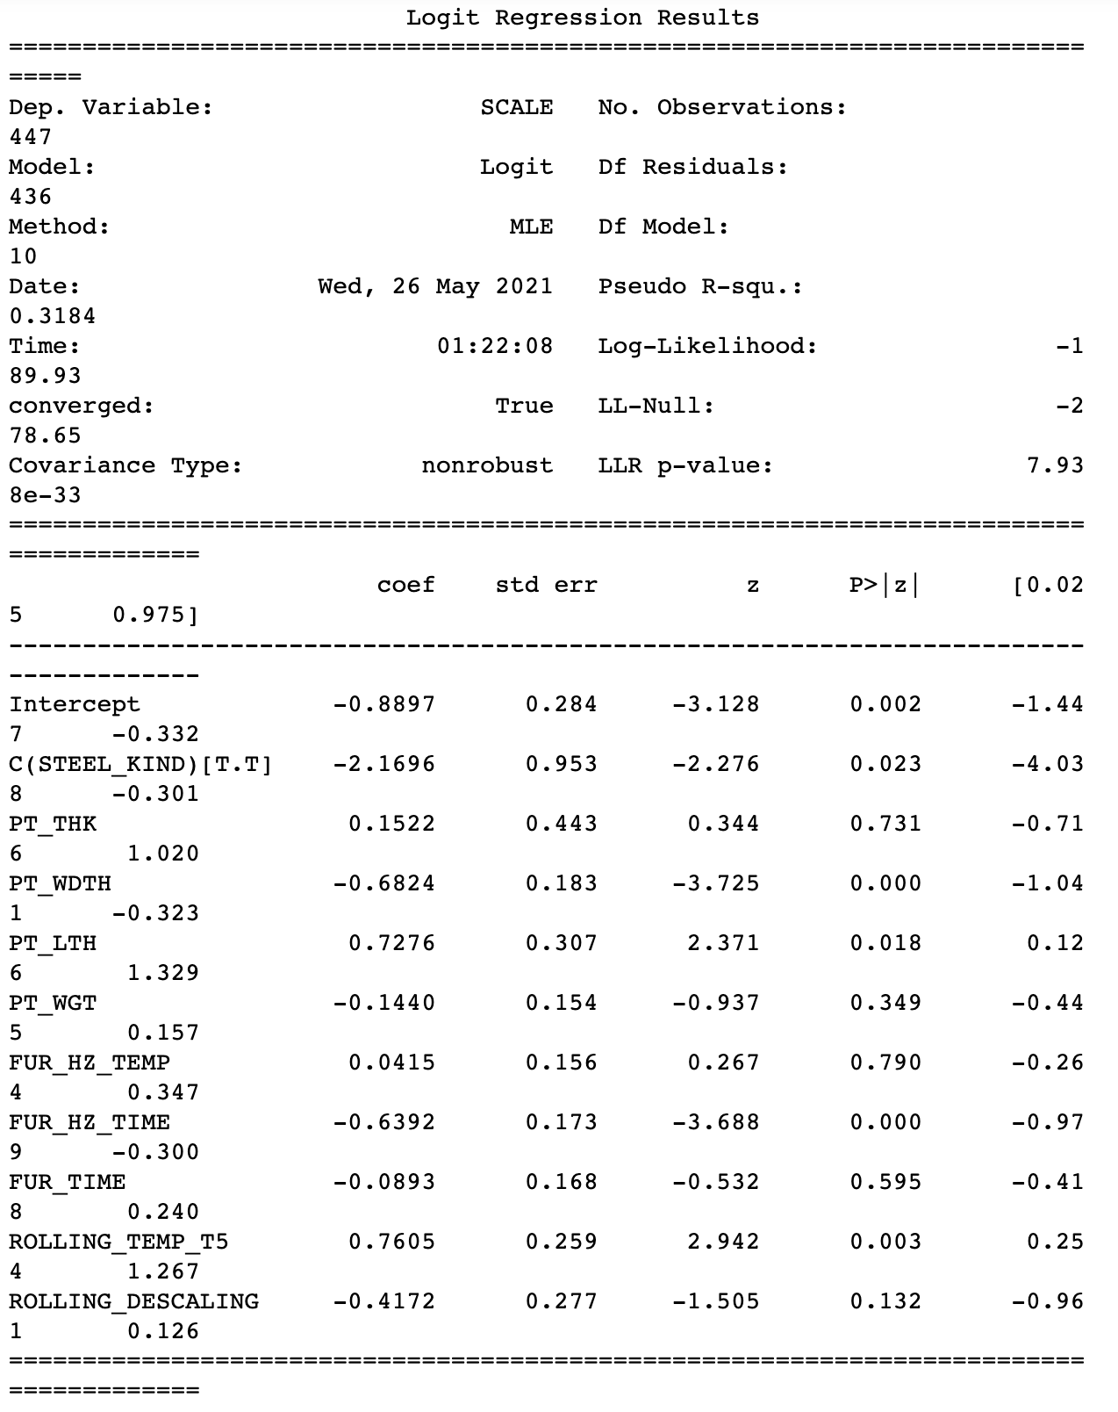
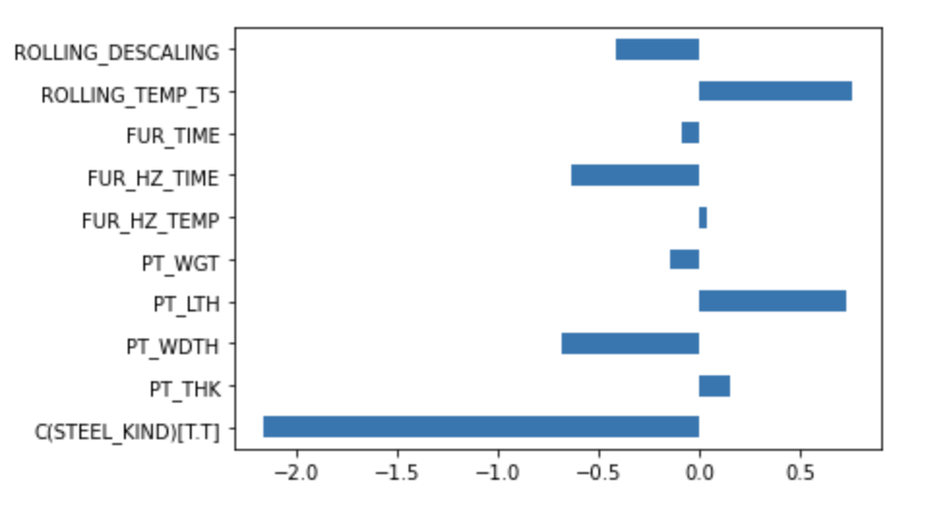
모델링 & 요약
종합 실습
선택한 모델링 과정, 결과를 요약하고 분석가 입장에서의 해석을 정리합니다
1. 로지스틱 회귀 분석
STEEL_KIND가 가장 영향이 크다는 것을 볼 수 있다.
ROLLING_TEMP_T5 > PT_LTH > FUR_HZ_TIME 순으로 SCALE 변수에 영향력을 가지고 있음을 알 수 있다.

Slide 14
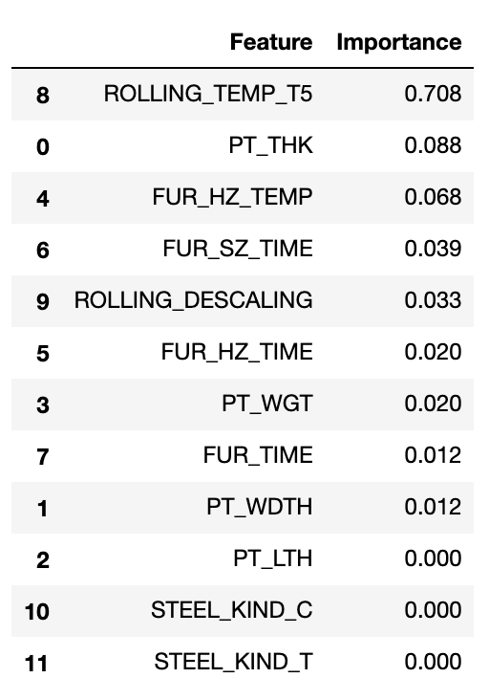
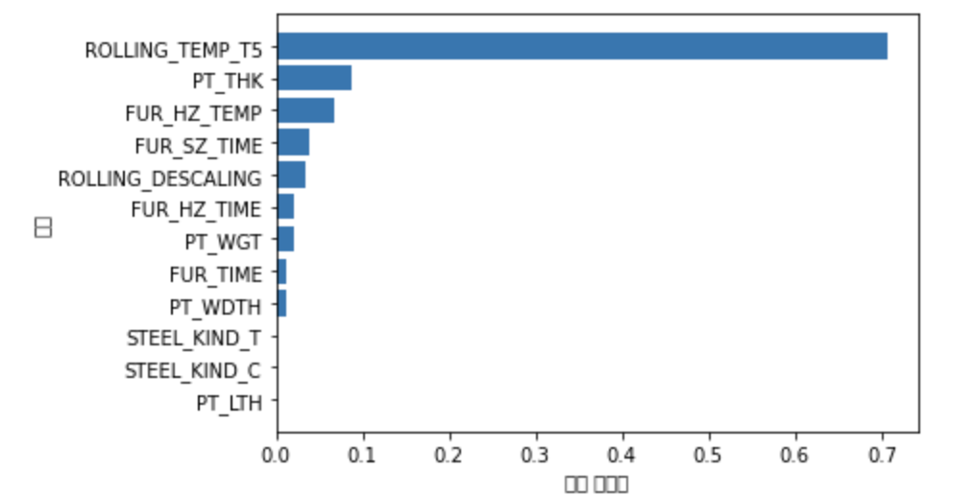
모델링 & 요약
종합 실습
선택한 모델링 과정, 결과를 요약하고 분석가 입장에서의 해석을 정리합니다
2. 의사 결정 나무
ROLLING_TEMP_T5가 가장 영향이 크다는 것을 볼 수 있다.
PT_THIK > FUR_HZ_TEMP> FUR_SZ_TIME > ROLLING_DESCAINLING.. 순으로 PM10 변수에 영향력을 가지고 있음을 알 수 있다.

Slide 15
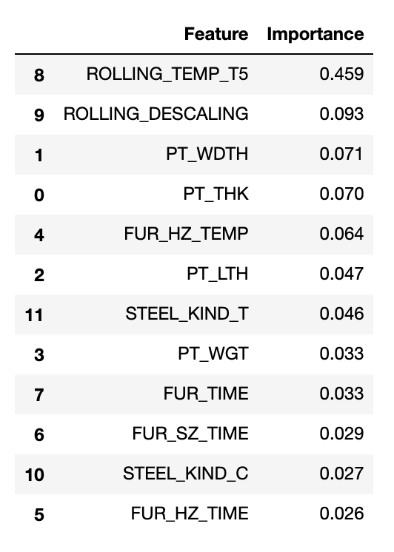
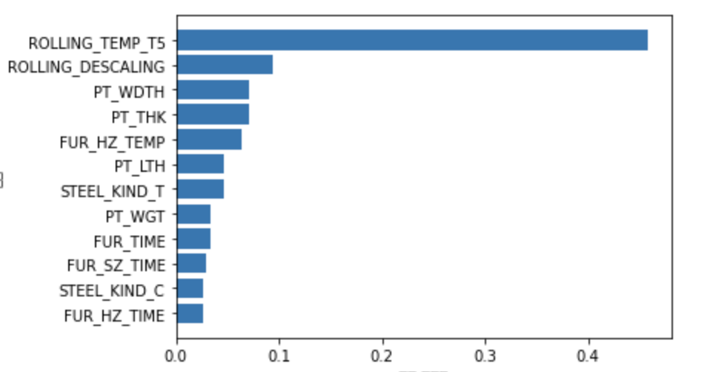
모델링 & 요약
종합 실습
선택한 모델링 과정, 결과를 요약하고 분석가 입장에서의 해석을 정리합니다
3. 랜덤 포레스트
ROLLING_TEMP_T5가 가장 영향이 크다는 것을 볼 수 있다.
ROLLING_DESCAILING > PT_WIDTH > PT_THK> FUR_HZ_TEMP.. 순으로 SCALE 변수에 영향력을 가지고 있음을 알 수 있다.

Slide 16
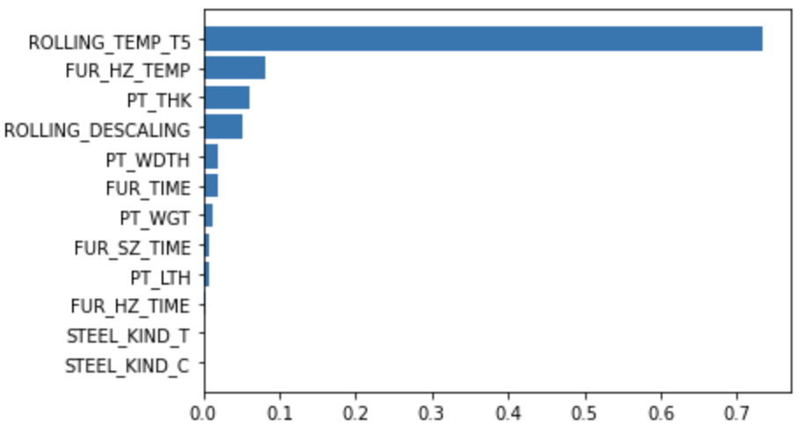
모델링 & 요약
종합 실습
선택한 모델링 과정, 결과를 요약하고 분석가 입장에서의 해석을 정리합니다
4. 그래디언트 부스팅
ROLLING_TEMP_T5가 가장 영향이 크다는 것을 볼 수 있다.
FUR_HZ_TEMP > PT_THK > ROLLING_DESCAINLING > WIND_DIR.. 순으로 PM10 변수에 영향력을 가지고 있음을 알 수 있다s.

Slide 17
결론 및 대안제시
종합 실습
결론
모든 모델에서 ROLLING_TEMP_T5 변수가 SCALE 목표 변수에 가장 큰 영향을 끼친다는 것이 입증되었다.
순서에 차이는 있었지만 FUR_HZ_TEMP, PT_THK, ROLLING_DESCAILING 등이 SCALE에 영향을 끼치는 요소이다.
FUR_SZ_TIME, FUR_TIME, PT_WGT 같은 변수들은 SCALE 불량 여부 SCALE 변수에 상대적으로 큰 영향을 끼치지 못한다.
HSB를 적용하지 않으면 반드시 SCALE 불량이 발생한다.
압연온도가 SCALE 불량에 많은 비중을 차지하며 최소 온도 1000도를 유지해야 한다.
압연온도 외에는 주로 가열로 가열대와 Plate 관련 변수들이 주로 영향을 끼쳤고, 가열로 균열대와 강종은 큰 차이를 만들지 못했다.

Slide 18
결론 및 대안제시
종합 실습
가설 검증
압연온도가 SCALE 불량에 관련이 있다. - TRUE
가열로 가열대는 SCALE 불량과 관련이 있다. - TRUE
가열로 균열대의 온도와 시간이 SCALE 불량에 관련이 있다 - FALSE

Slide 19
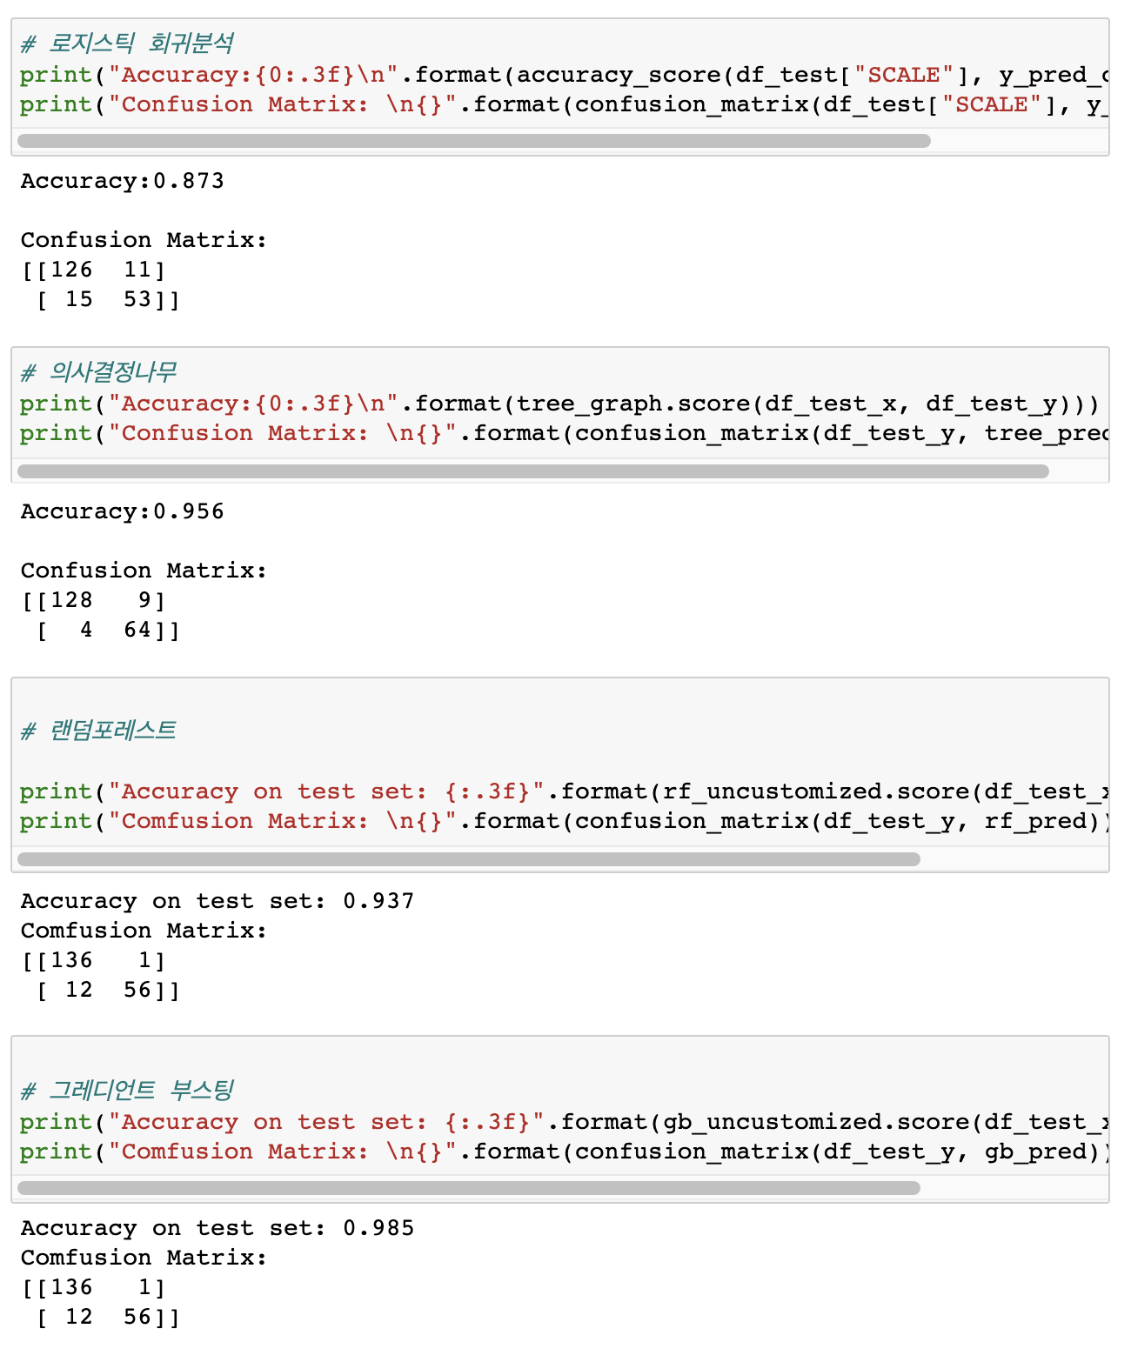
결론 및 대안제시
종합 실습
결론
가장 성능이 좋은 모델은 Gradient Boosting이다.
가장 성능이 좋지 않은 모델은 Logistic Regression이다.

Slide 20
Lesson Learn
종합 실습
실습 과정을 통해 배운 또는 느낀 통찰, 아이디어, 애로사항 등을 정리합니다
- 실제 제조 현장에서 발생할 수 있는 문제를 빅데이터 분석을 통해 직접 원인을 도출하고 해결 방안을 모색해보는 경험이 새롭고 흥미로웠다.
생각하지 못한 점들이나 선입견을 가지고 판단하던 것들을 정확하고 객관적인 데이터 분석을 통해서 입증하거나 반증할 수 있다는 것이 발전을 위해 반드시 필요한 과정이라는 생각을 하게 되었다.
하지만 모든 모델링이 정확하지 않으며, 설명력, 정확도가 뒷받침되지 않으면 성급한 일반화를 할 수 있고 결과적으로 의미 없는 결과를 얻을 수도 있다는 것이 개선할 점이었다. 설명력이 50%를 웃돌기 때문에 데이터 분석에 대한 확신과 객관성이 부족하다는 것을 느꼈다.
철을 만드는 과정 중 압연 공정에 대해서 학습할 수 있었고 미세한 SCALE 불량이라도 검출하고 원인을 찾아 개선하려는 의지를 느낄 수 있었다.
제철 산업뿐만 아니라 제조, 서비스, 농업, 과학 등 다양한 분야에서 빅데이터 분석 및 해결 방안 도출은 앞으로 반드시 필요한 스킬이며 성장하고 한 단계 먼저 앞서가기 위한 필수 요소라는 것을 깨달았다.

